Slide 1
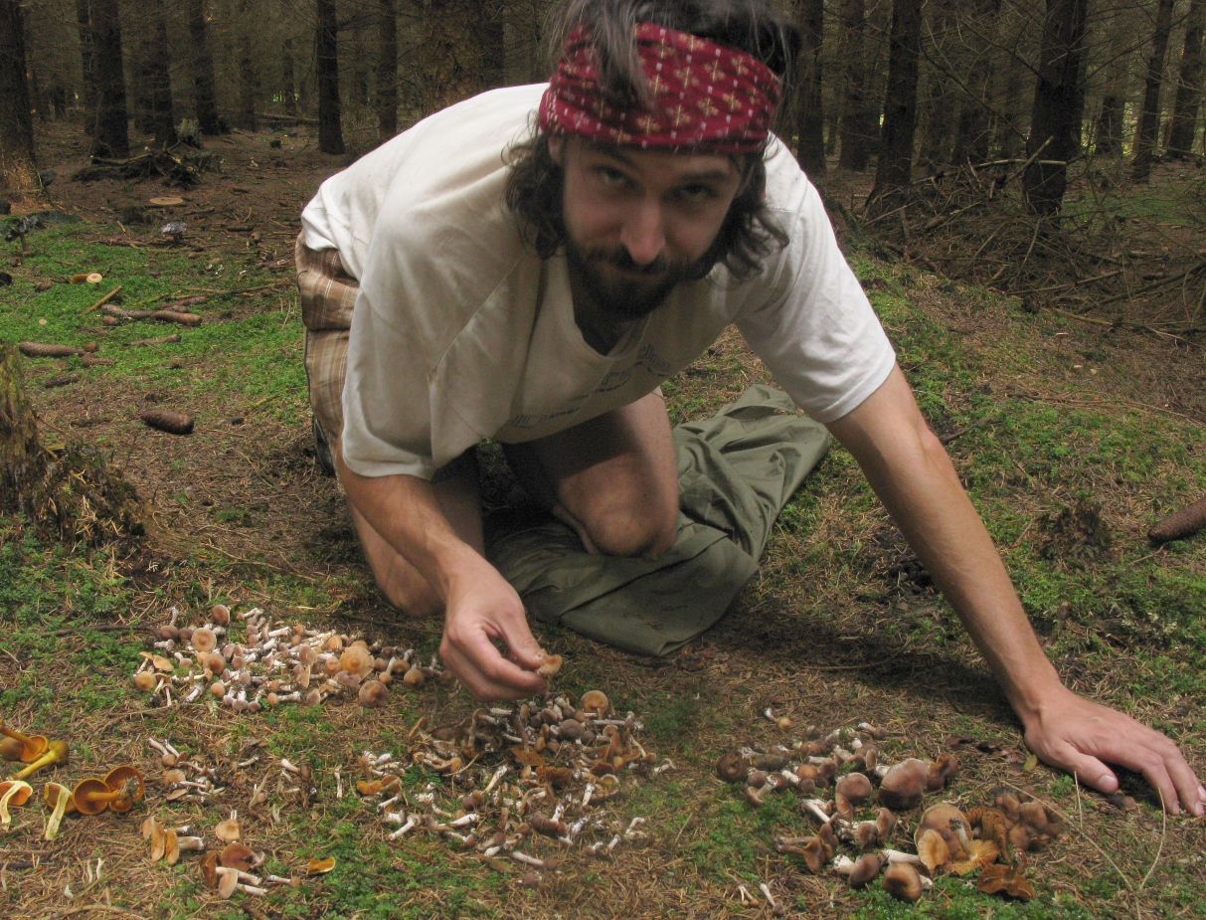
sběr a zpracování mykologického materiálu

Slide 2
sběr a zpracování mykologického materiálu
pro účely determinace a archivace sbíráme (pokud možno) reprezentativní materiál
– celé plodnice (i s bazí třeně – důležité znaky!), ideálně v počtu 3-5
© G. Mueller

Slide 3
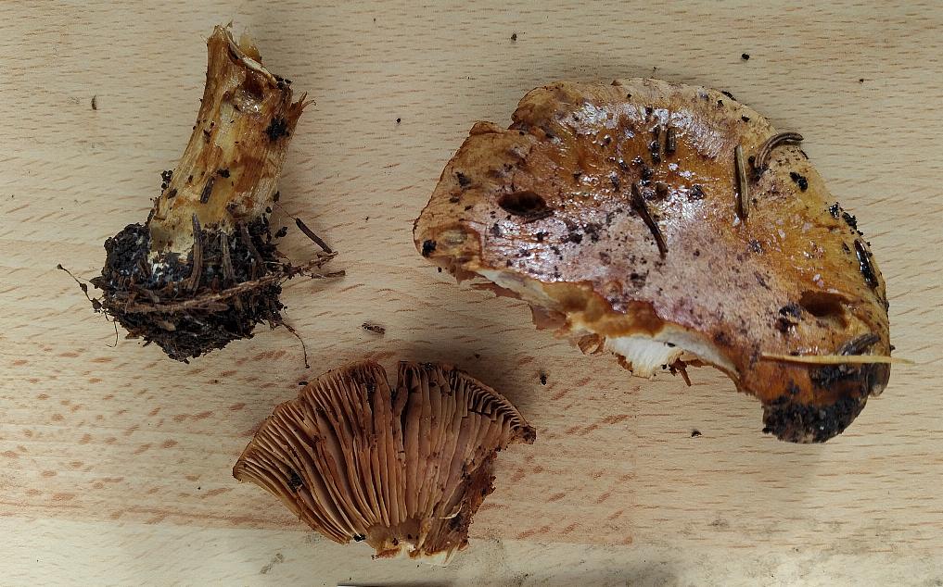
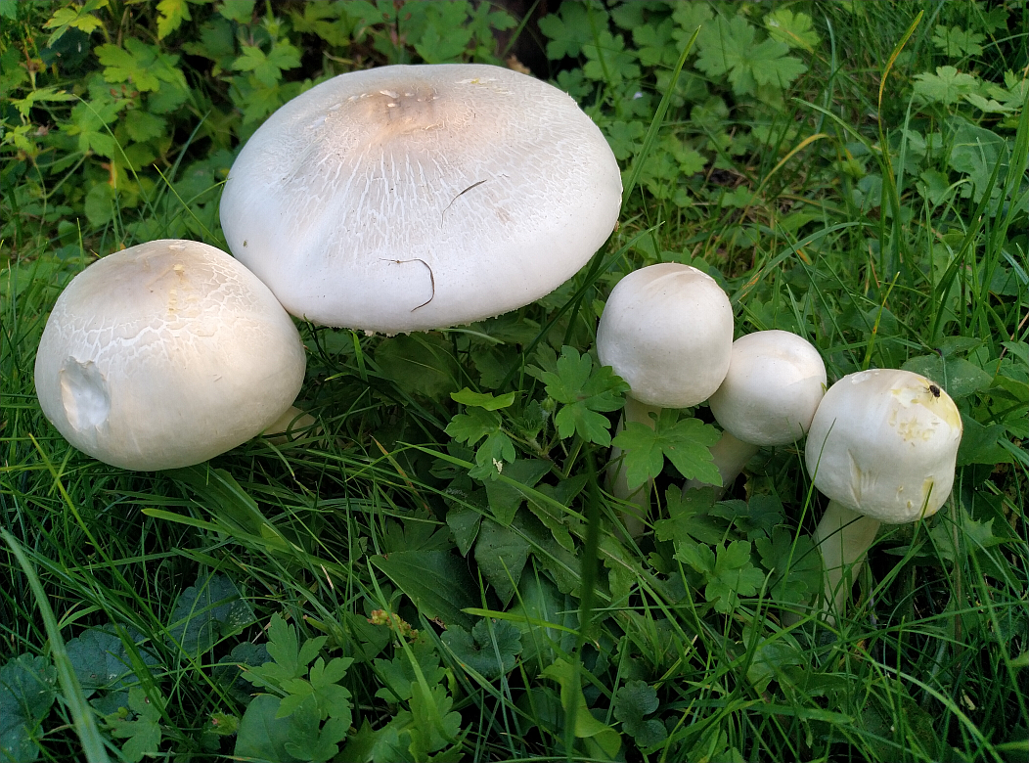
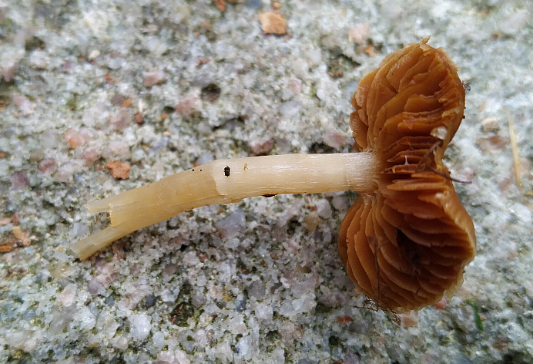
sběr a zpracování mykologického materiálu
pro účely determinace a archivace sbíráme (pokud možno) reprezentativní materiál
– mladé i dospělé plodnice v čerstvém stavu (nikoliv oschlé, rozbředlé, tlející, přestárlé či přemrzlé plodnice);

Slide 4
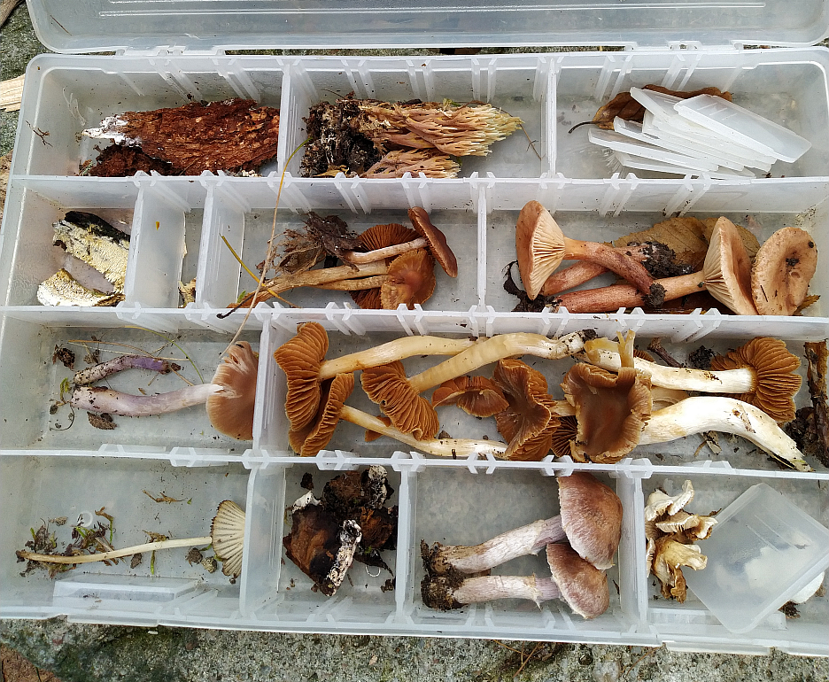
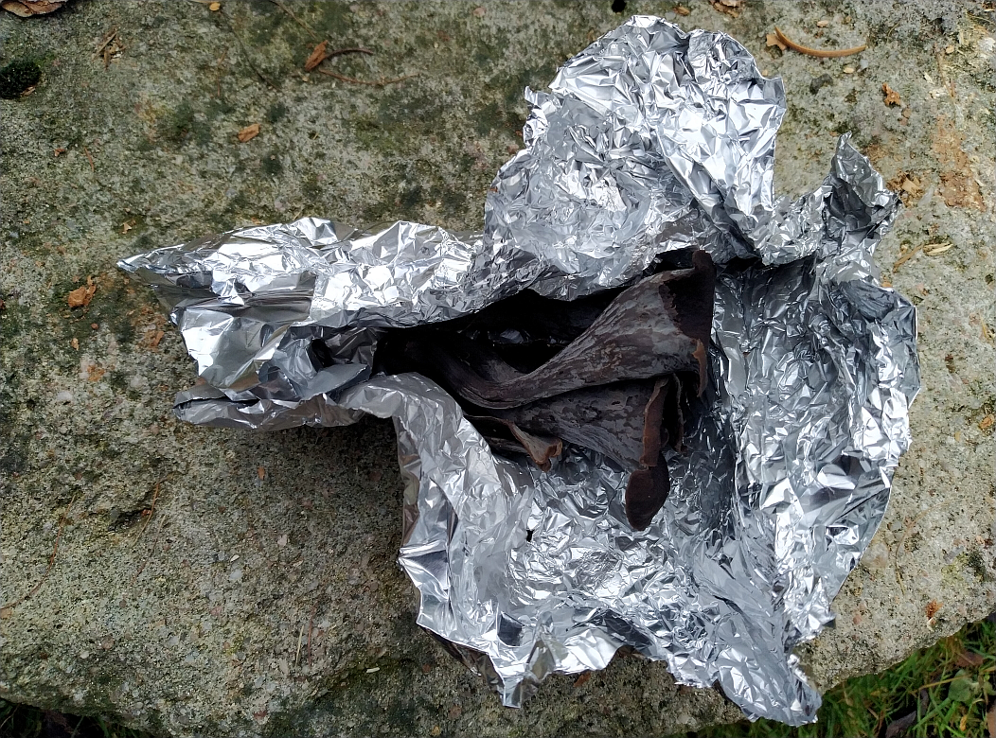
sběr a zpracování mykologického materiálu
malé a křehké plodnice umístit zvlášť do krabiček (rybářské potřeby/na drobné nářadí – „organizér“, filmovky)
větší plodnice do alobalu (papírové sáčky lze použít jen u neslizkých a nelepkavých plodnic) a ty do koše nebo do krabic (plech, plast)
(také lze krabice vystlat mechem a plodnice vložit volně přímo do něj)
plodnice by neměly vyschnout, zmrznout, pomačkat se či zapařit
!!! nebalit více druhů dohromady (míchají se výtrusy, kolekce mohou být zaměněny)

Slide 5
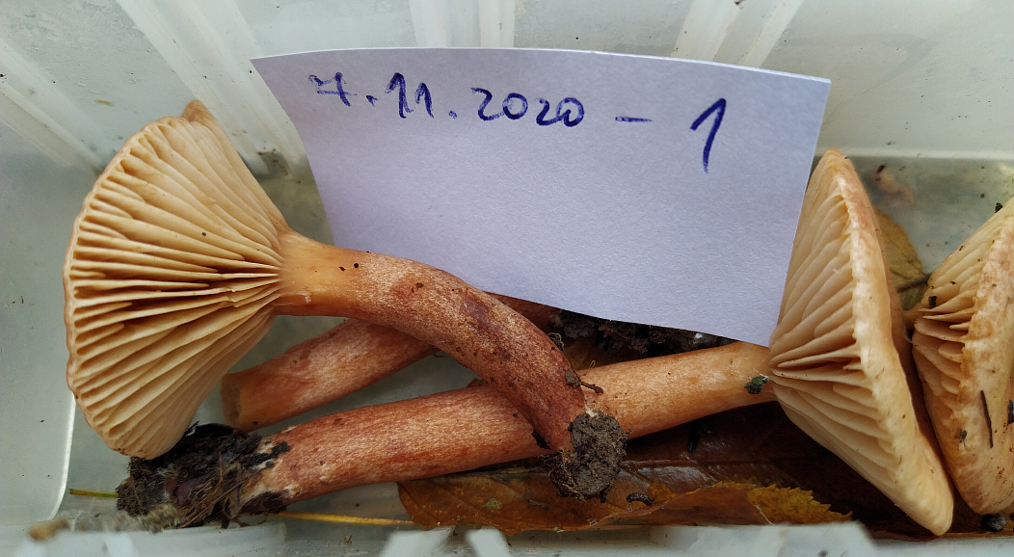
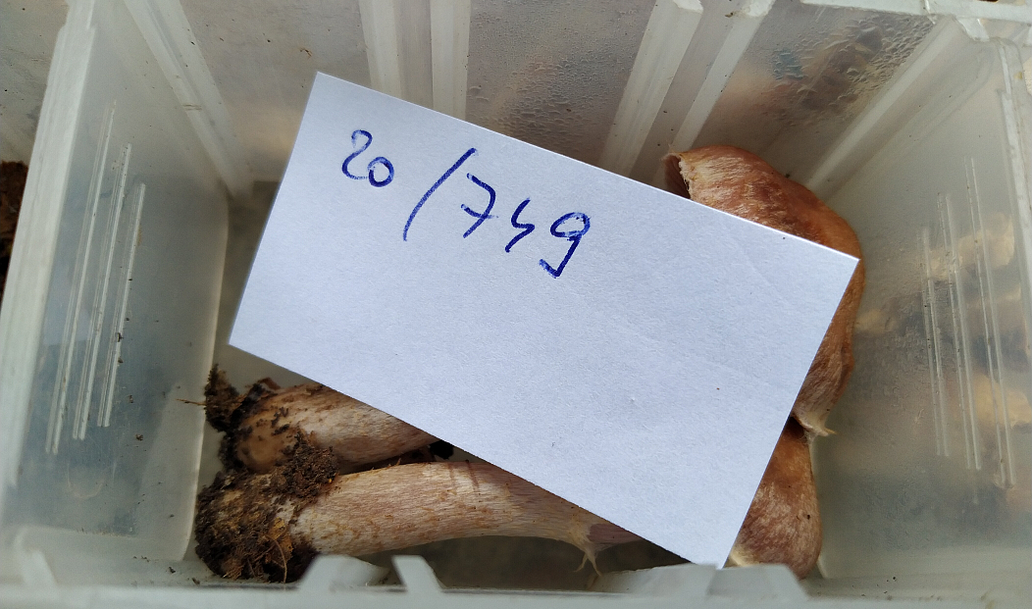
sběr a zpracování mykologického materiálu
označit jednotlivé sběry (třeba i jen provizorním) číslem (nejlépe tužkou psaným; fixa či propiska se vlhkostí rozpíjí)
Již v terénu zapíšeme:
topografické údaje – lokalizace (dnes GPS, souřadnice s příslušnou přesností, ale i slovní popis lokality)
ekologické údaje
okolní dřeviny (zejména mykorizní druhy – okruh ca 10–20 m)
substrát (u druhů rostoucích na dřevě je optimální přiložit jeho kousek k případnému pozdějšímu mikroskopickému ověření)

Slide 6
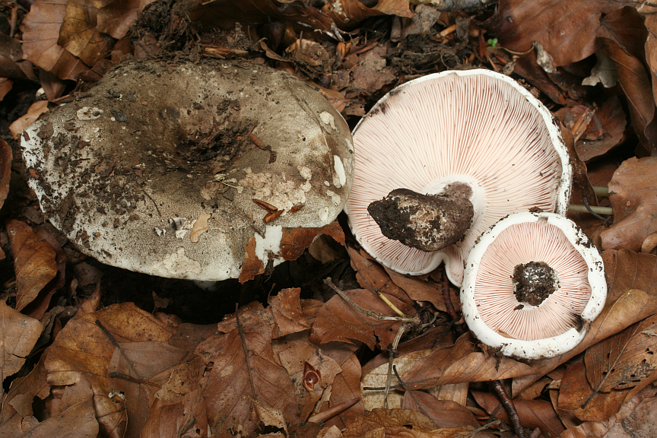
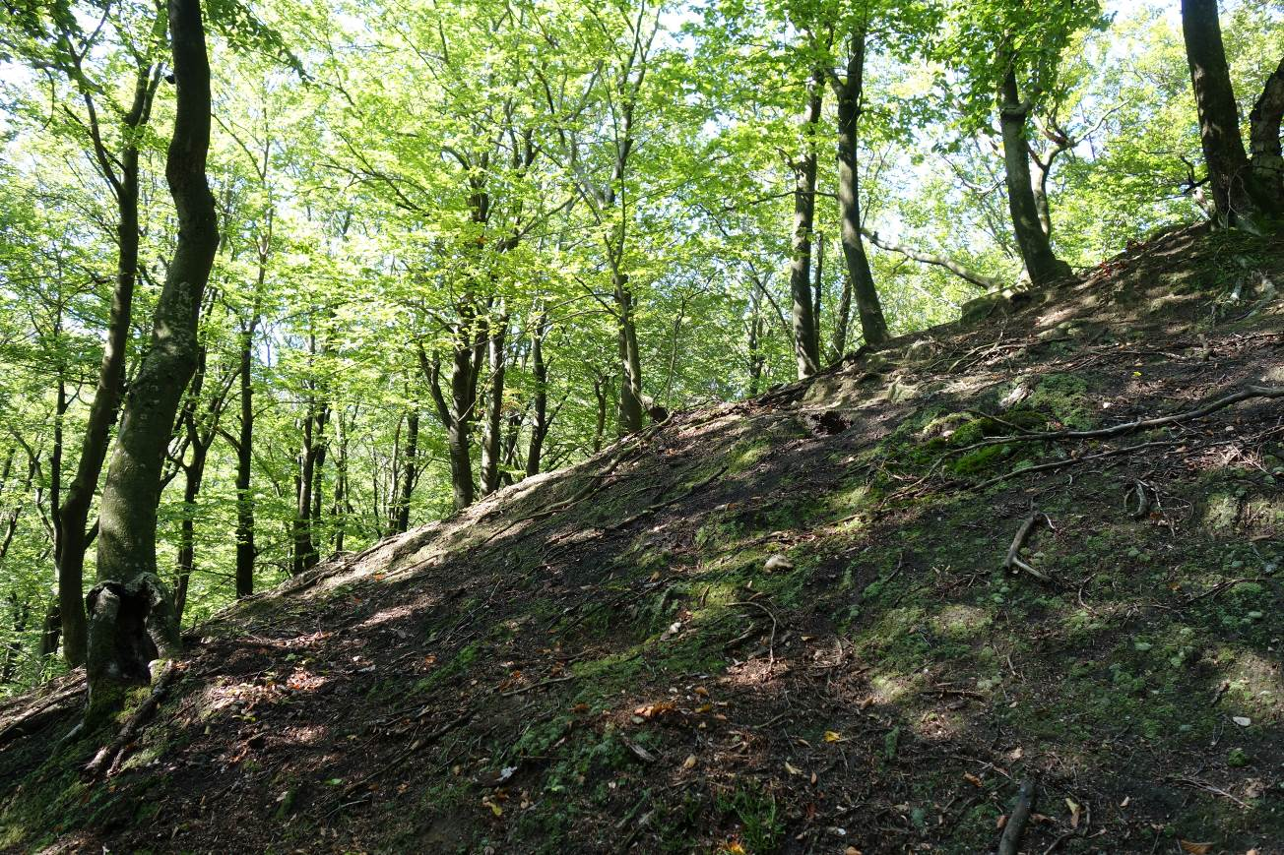
sběr a zpracování mykologického materiálu
velmi vhodné digitální foto – dokumentace samotného nálezu a případně i biotopu
© Jan Běťák

Slide 7
sběr a zpracování mykologického materiálu
po návratu z terénu (neurčujeme-li rovnou, a někdy i tak) je třeba pořídit co nejpodrobnější popis
některé znaky mohou již po několika hodinách mizet (zejména u drobných hub) – těm věnujeme přednostní pozornost; v optimálním případě je zaznamenáváme již v terénu:
vůně (v různých místech povrchu plodnice může být různá)
ojínění (povrch klobouku, třeň)
hygrofánnost klobouku
slizkost nebo lepkavost povrchu (klobouk, třeň)
zbarvení a charakter vela
barva lupenů v mládí (může se měnit dozráváním výtrusů)

Slide 8
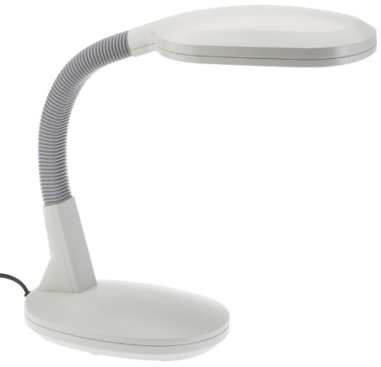
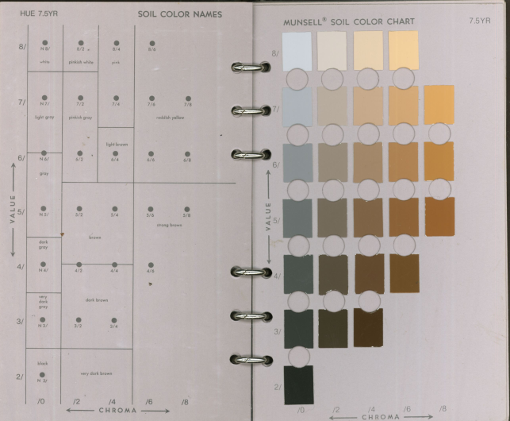
sběr a zpracování mykologického materiálu
zbarvení celé plodnice pokud možno pozorovat na denním světle (nebo s využitím světelného zdroje se spektrálním složením podobným dennímu světlu)
sledujeme i barvu a barevné změny dužniny na řezu, příp. povrchu plodnic po otlačení
lze využít i kodifikovaných barevných stupnic – chromotaxií
Ridgway R. (1912): Color Standards and Color Nomenclature. – Washington, D.C., published privately (by the author). 43 pp + 53 color pls.
Kornerup A. et Wanscher J.H. (1967): Methuen Handbook of Colour. Second edition. Methuen Co., London. 243 pp + 30 two-page color plates. (1440 barev)
Küppers H (2003): Du Mont’s Farbenatlas. (5500 barev)
Munsell soil color charts, 1988 (205 barev)

Slide 9
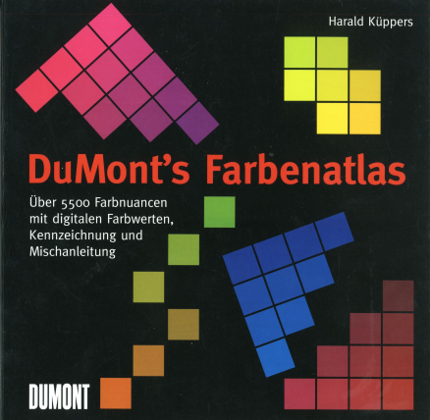
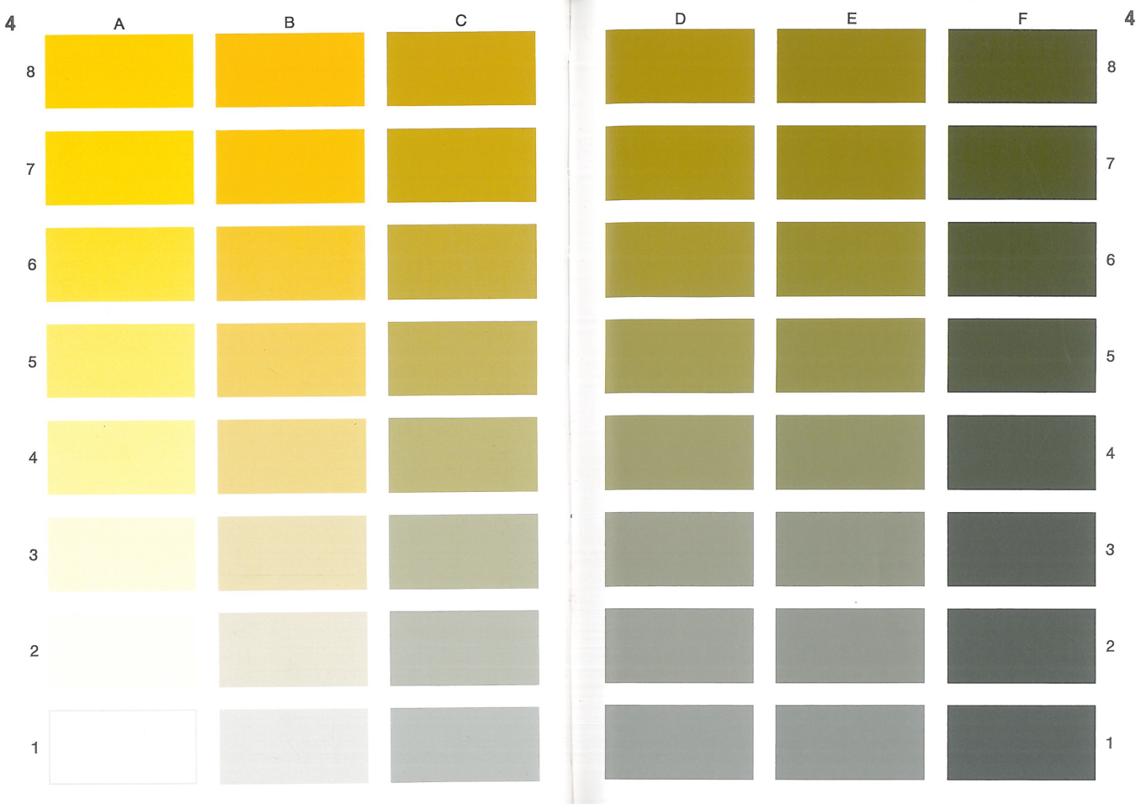
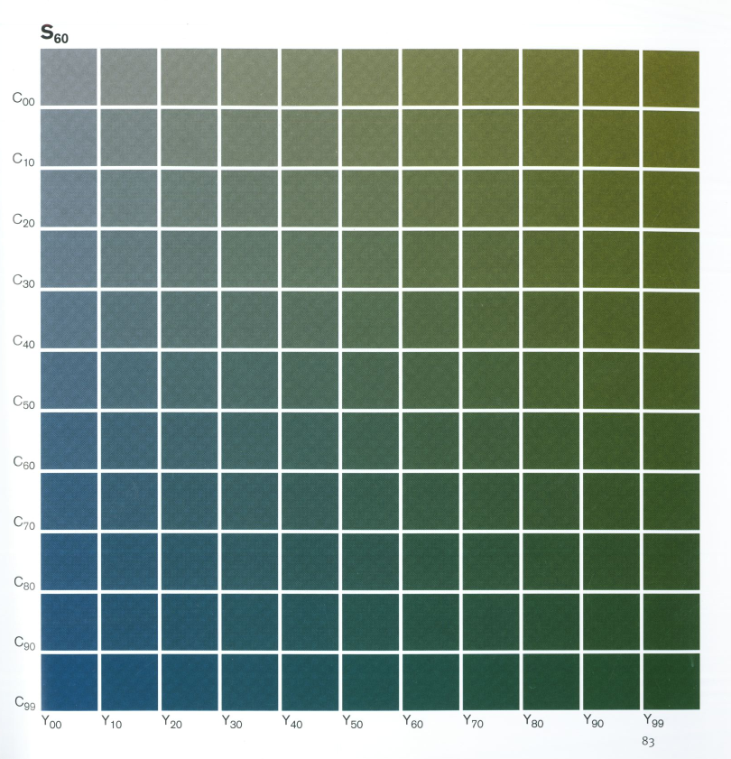
sběr a zpracování mykologického materiálu
Küppers 2003
Kornerup et Wanscher 1978

Slide 10
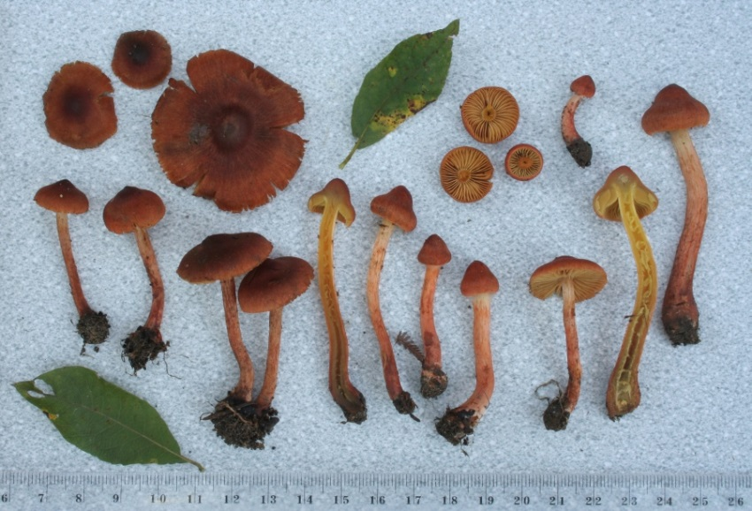
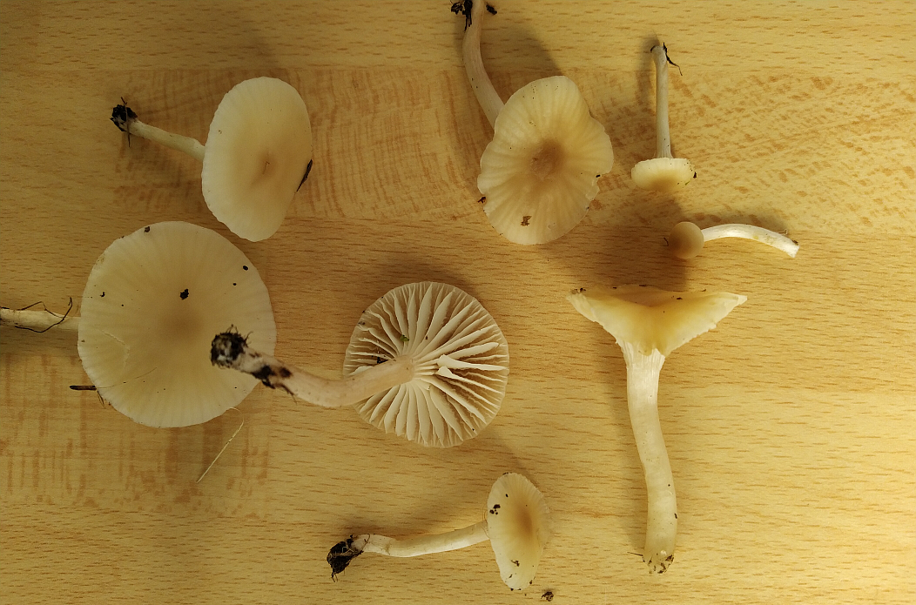
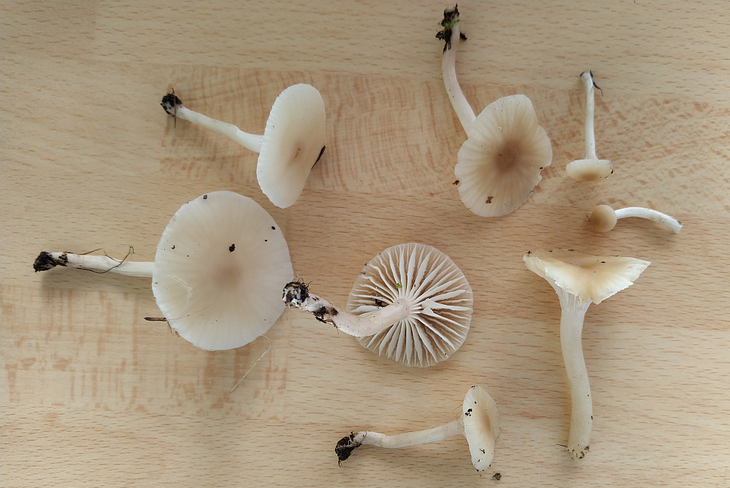
sběr a zpracování mykologického materiálu
chuť (ochutnávaný kousek vyplivnout!) a vůně povrchu a na řezu
přítomnost vela (ohledat mladé plodnice!)
morfologický popis – ideální kresba nebo fotografie
pozor na barevné podání (vyvážení bílé barvy)

Slide 11
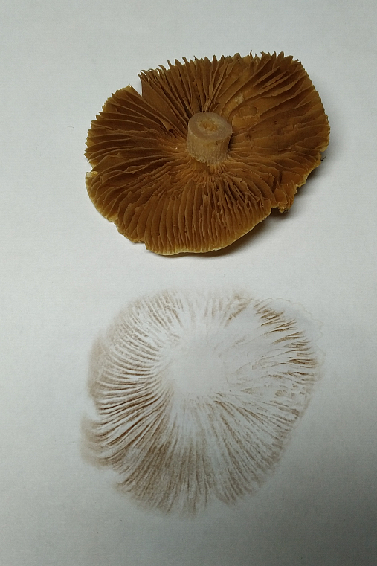
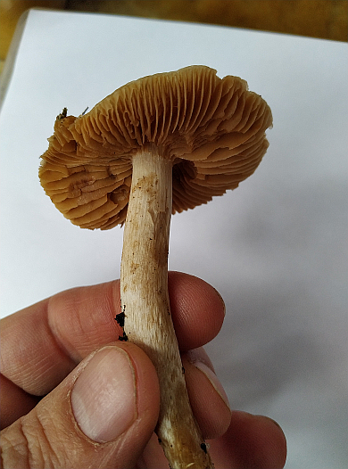
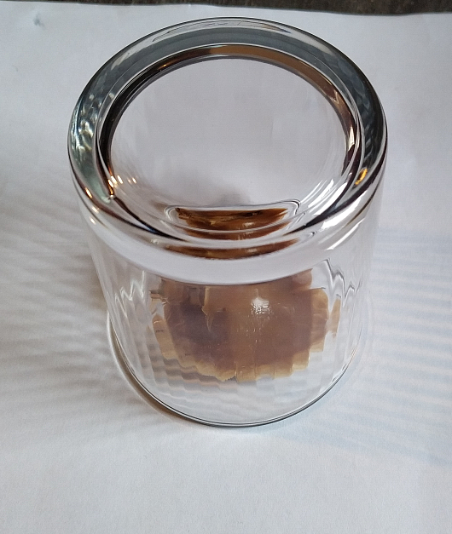
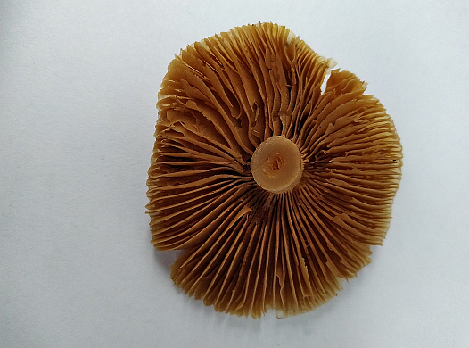
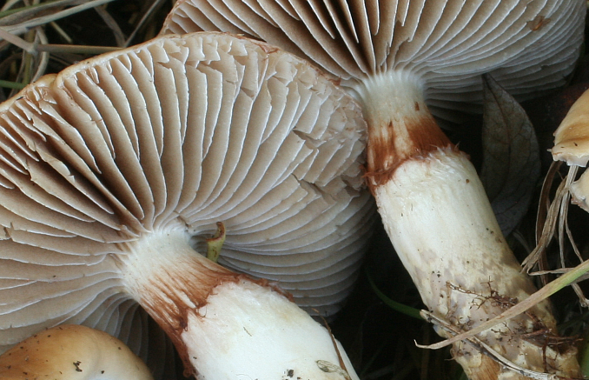
sběr a zpracování mykologického materiálu
výtrusný prach – několik hodin nebo nejlépe přes noc nechat klobouk položený na bílém papíře nebo na podložním sklíčku
vhodné přiložit k položce (měření spor + barva v.p.)
k přesnému měření spor (a zhruba i k hodnocení barvy) lze použít i výtrusný prach ulpělý na třeni, povrchu sousedících klobouků apod.

Slide 12
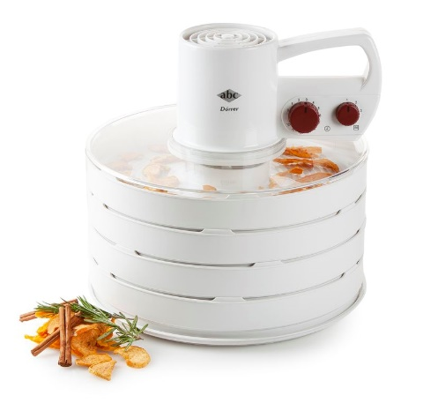
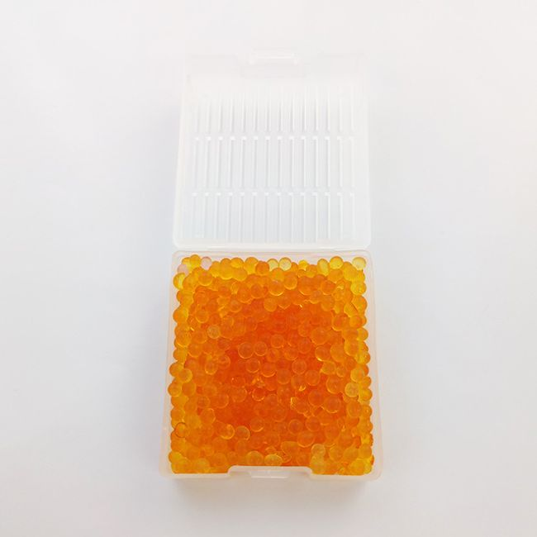
konzervace a uchovávání mykologického materiálu
sušení
v sušičce (průmyslová či klasická kuchyňská sušička na ovoce) nebo na zdroji tepla (topení) při teplotě max. 50 °C, ideálně 30-40 °C
postup:
větší houby rozkrojit na kusy do 2 cm tloušťky (lépe schnou a vejdou se do sušičky)
usušit zcela do sucha (pozor u masitějších druhů a chorošů!), pak lze krátce vystavit vyšší vzdušné vlhkosti (plodnice poněkud „zvláční“)
uložit do novin či igelitových sáčků se zipem a do herbářové obálky
uchovávat v suchu!
u drobných plodnic je variantou sušení pomocí silikagelu:
- v uzavřené krabičce v papírových sáčcích

Slide 13
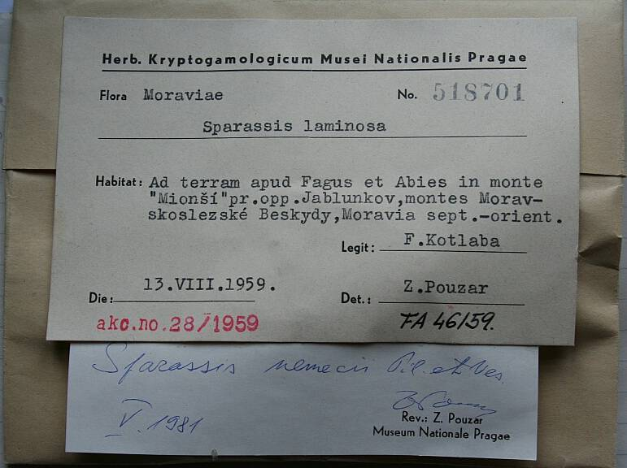
konzervace a uchovávání mykologického materiálu
etiketa:
jméno houby
lokalita, stanoviště
datum sběru a jméno sběratele

Slide 14
konzervace a uchovávání mykologického materiálu
sušení
sušené položky náchylné k poškození plísněmi (při zvlhnutí) a především hmyzem (brouci, moli) – zvláště citlivé jsou některé jednoleté choroše (Trametes), lošákovité houby, holubinky a ryzce, některé hřiby aj.
→ nutná dezinsekce!!! (alespoň 1x ročně, poprvé hned po usušení):
- hluboké podmrazení – několik dní při teplotě -30°C a nižší
- plynování – PH₃, CS₂ (silně jedovaté), příp. tablety proti hmyzu (paradichlorbenzen – „Invet“; menší sbírky)
ideální kombinace obou metod
výhody: skladnost, trvanlivost, snadná příprava
nevýhody: změna tvaru a barvy plodnic
→ používáno zejména pro vědecké sbírky

Slide 15
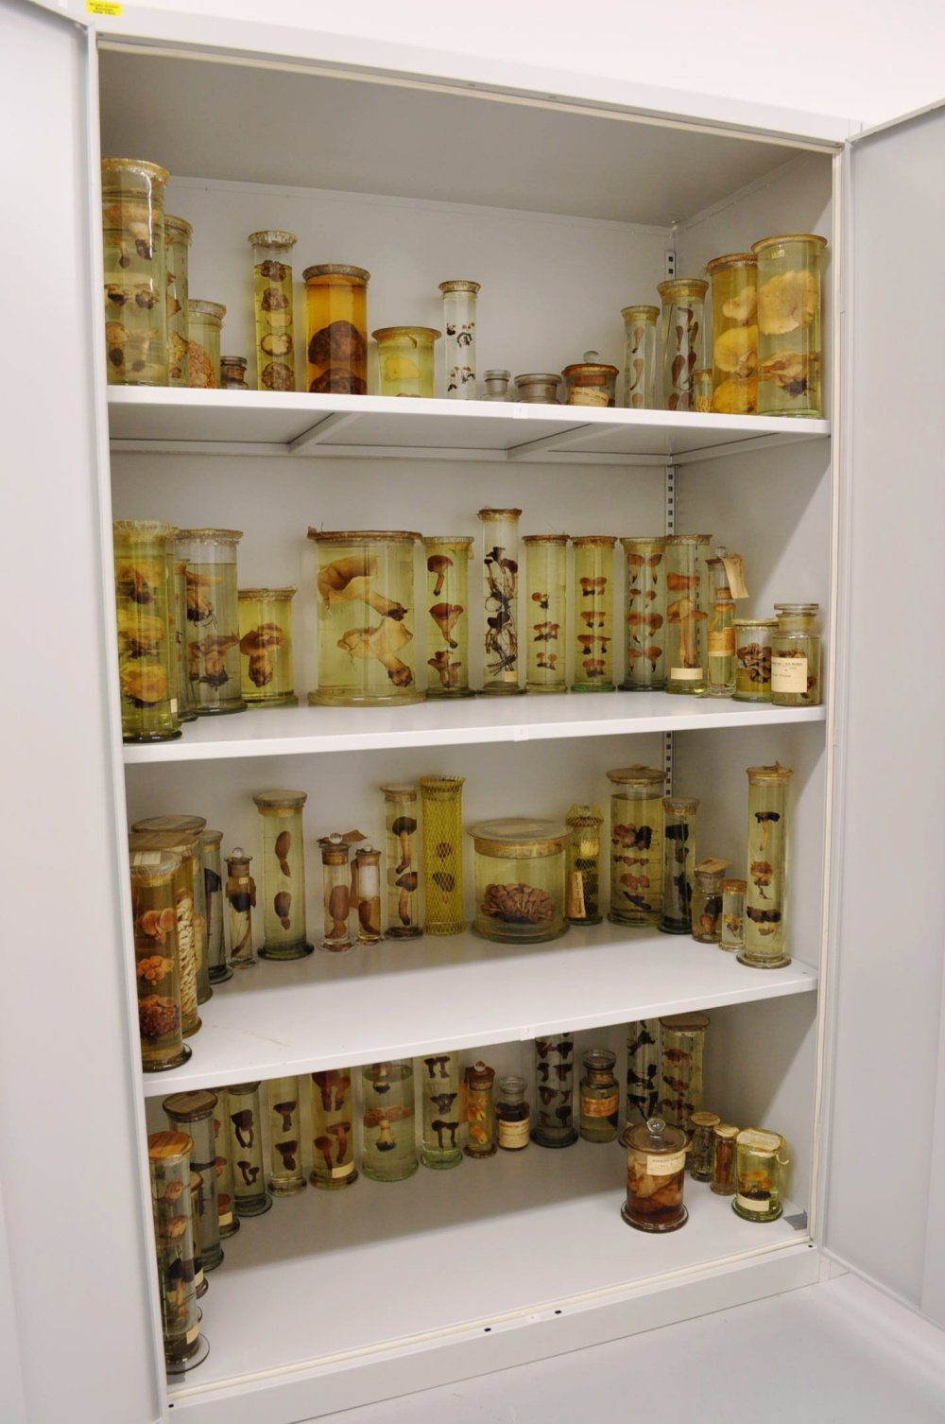
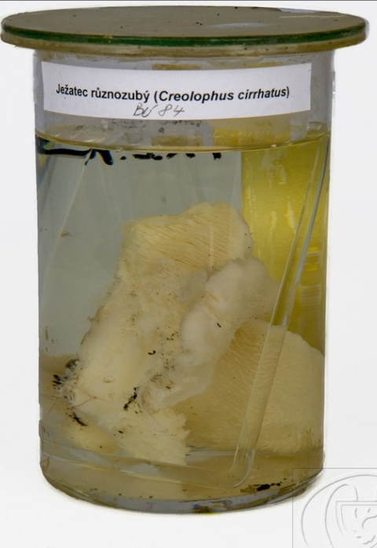
konzervace a uchovávání mykologického materiálu
konzervace v tekutinách
- základem většiny dříve používaných roztoků formaldehyd, ledová kyselina octová, glycerol a etanol
- dnes na bázi etanolu
- několik dní máčet v roztoku, pak umístit do skleněného nebo PE válce
výhody:
- plodnice zachovávají tvar
nevýhody:
- náročné na prostor
- náchylné na poškození
- změna barev
- tekutiny nutno doplňovat
© Petr Horák
cesonline.cz
→ používáno zejména dříve pro expoziční účely, dnes minimálně

Slide 16
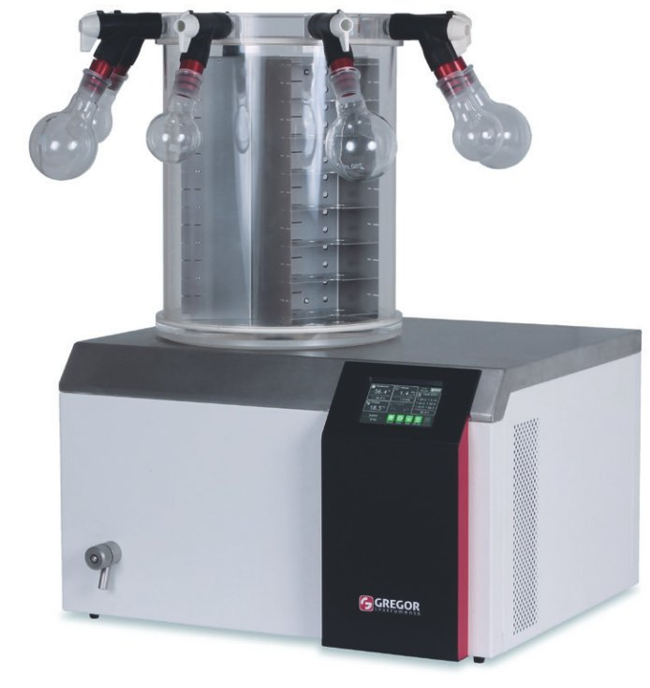
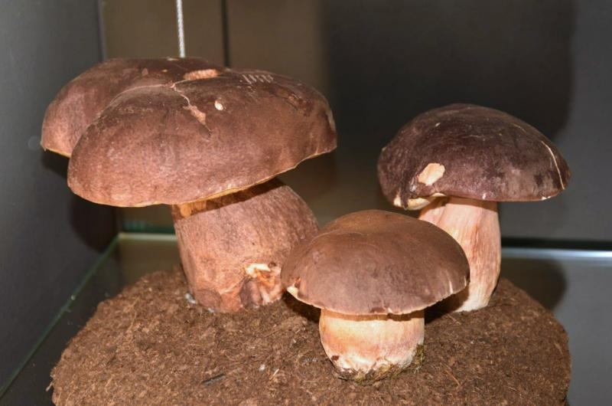
konzervace a uchovávání mykologického materiálu
kryosikace (lyofilizace)
sušení za velmi nízkého tlaku a teploty (~ve vakuu, proto někdy vakuové vymrazování)
voda sublimuje z ledu a nepoškozuje tak buňky
výhoda:
- výborně zachována barva a zejména tvar plodnic
nevýhody:
- velké počáteční náklady
- prostorová náročnost
- nutnost udržovat v suchém prostředí (materiál snadno znovu vlhne)
→ užíváno dosti zřídka
muzeumcb.cz

Slide 17
literatura
Svrček M., Kalina T., Smola J., Urban Z., Váňa J. (1976): Klíč k určování bezcévných rostlin. – Státní pedagogické nakladatelství, Praha.
Fassatiová O., Klán J., Prášil K., Skalický V. et Urban Z. (1994): Houby. - In: Křísa B. et Prášil K. (eds.), Sběr, preparace a konzervace rostlinného materiálu, PřF UK Praha.
Clémençon H. (2009): Methods for Working with Macrofungi: Laboratory Cultivation and Preparation of Larger Fungi for Light Microscopy. – IHW Verlag.
Mueller G. M., Bills G.F., Foster M. S. (2004): Biodiversity of Fungi. Inventory and monitoring methods. – Elsevier.

